Slide 1
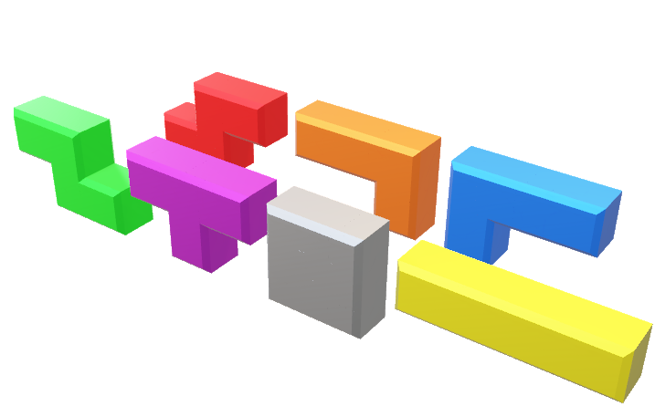
TETRIS GAME XẾP GẠCH
Nguyễn Nguyệt Phương Bảo
Nguyễn Huỳnh Minh Quang

Slide 2
Game xếp gạch bằng c++
Yêu cầu: Viết game xếp gạch bằng ngôn ngữ C++.

Slide 3
Các vấn đề đã giải quyết được :
- Người dùng nhập kích thước tối đa chiều cao và rộng của bức tường khi bắt đầu.
- Phát sinh ngẫu nhiên kích thước gạch từ 1 – 4 (dưới dạng các dấu ” * “).
Khi viên gạch phát sinh người dùng sẽ lựa chọn đặt thẳng đứng hay nằm ngang.
- Cách xếp tính từ trái sang phải.
- Sắp đến khi kích thước cột cao nhất bị vượt so với chiều cao bức tường.
- Tính điểm đạt được khi game over.

Slide 4
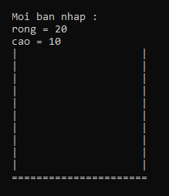
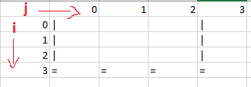
Ý tưởng, cách giải quyết từng yêu cầu :
Bức tường
Ý Tưởng
Giải quyết vấn đề
Sử dụng mãng 2 chiều để dễ xây dựng và truy cập vị trí để bức tường.
B1 : Tạo mãng 2 chiều k[i][j] dùng cho cả quá trình.
B2 : Sử dụng vòng lập for để duyệt mãng
B3 : Sử dụng câu lênh if_else và thuật toán xuất khung
+Thuật toán ở đây:
Khi duyệt mãng tới dòng cuối sẽ xuất hiện “=“, và khi duyệt mãng tới cột đầu tiên và cuối cùng là chiều rộng bức tường như là[0][j] cho cột đầu tiền, [rong][j] cột cuối thì xuất “ | “.
Ví dụ mãng k[i][j] , cho k[i][0] || k[i][rong] với i < 3, rong = 3
K[cao][j] voi j <= rong;

Slide 5
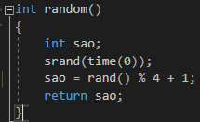
Ý tưởng, cách giải quyết từng yêu cầu :
Kích thước viên gạch xuất hiện ngẫu nhiên.
Ý Tưởng
Giải quyết vấn đề
Dùng câu rand() đễ chọn ngẫu nhiên từ 1 – 4
Dùng srand(time(0)); để hỗ trợ cho rand() xuất hiện mỗi lần khác nhau .
“Xuất hiện ngẫu nhiên “
=> Sử dụng rand()

Slide 6
Ý tưởng, cách giải quyết từng yêu cầu :
Người dùng chọn viên gạch đứng hay ngang.
Ý Tưởng
Giải quyết vấn đề
Trong quá trình viết hàm để xuất viên gach từ trái sang sẽ chèn thêm kiểu dữ liệu bool.
Trong hàm main sẽ cho người dùng chọn “ 1 “ để cho gạch nằm ngang và “ 2 “ để gạch nằm đứng. Sử dụng switch (chon) và gọi hàm đặt gạch .
-Sẽ sử dụng kiểu dữ liệu bool.
Nếu chọn ngang sẽ là true cho xuất gạch ngang.
Nếu chọn false sẽ xuất đứng.

Slide 7
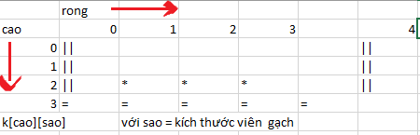
Ý tưởng, cách giải quyết từng yêu cầu :
Cách xếp tính từ trái sang phải.
Ý Tưởng
Giải quyết vấn đề
Các viên gạch đầu tiên xuất hiện sẽ bắt đầu từ cuối chiều cao và đầu của rộng , ví dụ sẽ bắt đầu k[cao][3]. Với i sẽ chạy từ 1 - > số kích thước sao nếu người dùng chọn ngang.
Sử dụng mãng, vòng lặp for và điều kiện
If else để duyệt và kiểm tra mảng
-Sẽ phát sinh ra thêm vấn đề số sao mới xuất hiện sẽ dài hơn khoảng trống ,vì thế nhóm đã sử dụng thêm lệnh if để kiểm nếu kích thước viên gạch “ > “ khoảng trống sẽ đưa lên hàng tiếp theo.
Sử dụng vòng lặp duyệt mãng cho các i và j chạy và dùng điều kiện if để giải quyết.

Slide 8
Ý tưởng, cách giải quyết từng yêu cầu :
Kết thúc khi sắp xếp viên gạch vượt qua chiều cao bức tường.
Ý Tưởng
Giải quyết vấn đề
Khi viên gạch chạm hàng đầu tiên của bức tường game sẽ kết thúc.
Nên sẽ dùng for để duyệt qua hàng đầu tiên của bức tường và tiếp theo dùng lệnh if để kiểm tra nếu trong quá trình duyệt của for chạm tới vị trí chứa “ * “ thì game kết thúc. Sẽ dùng bool để kiểm tra, nếu true thì chưa vượt qua, false thì “ * “ đã xuất hiện ở hàng đầu tiên, game kết thúc.
-Khi viên gạch được đặt ngang hàng với chiều cao bức tường thì game kết thúc, cũng như vòng lặp game kết thúc.
-Sử dụng vòng lặp while khi qua bức tường cũng lúc game kết thúc.

Slide 9
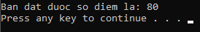
Ý tưởng, cách giải quyết từng yêu cầu :
Tính điểm.
Ý Tưởng
Giải quyết vấn đề
Điểm sẽ được tính khi viên kích thươc viên gach được xuất ra nhân cho 10 và + cho tổng điểm các viên gạch được xuất trước.
Sau khi game kết thúc điểm sẽ xuất hiện.
Vd : Với sao là số kích thước các viên.
Điểm bằng kích thước viên gạch được xuất ra

Slide 10
Ưu điểm và nhược điểm
Ưu điểm:
Nhược điểm:
_ Giao diện chưa linh động, chưa có nhiều hình dạng bắt mắt.
_ Một số trường hợp chưa được tối ưu.
_ Giao diện người dùng dễ nhìn, dễ sử dụng.
_ Không bị rối mắt khi sử dụng.

Slide 11

TETRIS GAME XẾP GẠCH

